Slide 1


Slide 2
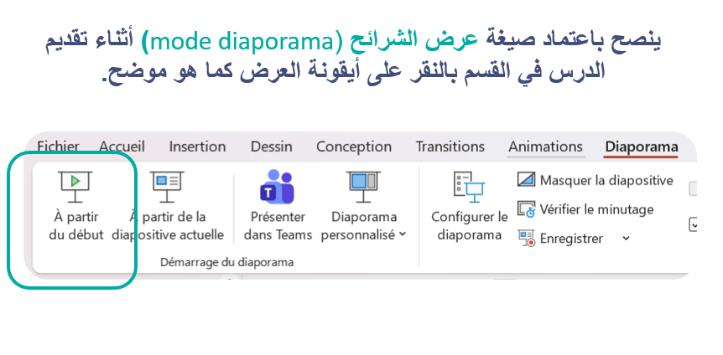

Slide 3

تنظيم حصص الأسبوع
اليوم 4 -
اليوم1 -
أنشطة اعتيادية (10د)
ورشة القراءة: تحدي الطلاقة (25د)
استثمار النص (25د)
إملاء (25د)
أنشطة اعتيادية (10د)
معجم (25د)
ورشة الاستماع والتحدث (30د)
الطلاقة: الكلمات البصرية+ القراءة المشتركة(20د)
اليوم 5 -
اليوم2 -
أنشطة اعتيادية (10د)
ورشة القراءة (40د)
الإنتاج الكتابي (35د)
أنشطة اعتيادية (10د)
ورشة الاستماع والتحدث 30د)
ورشة القراءة (45د)
اليوم 6 -
اليوم 3 -
أنشطة اعتيادية (10د)
ورشة القراءة: الطلاقة و الفهم (30د)
استماع و تحدث: توليف (15د)
الإنتاج الكتابي: (30د)
أنشطة اعتيادية (10د)
ورشة الاستماع والتحدث (30د)
ورشة القراءة (45د)
Révision
Lecture offerte

Slide 4








هيكلة حصة اليوم
- 01 النشاط الاعتيادي
توظيف الكلمات البصرية؛
- 02قراءة
اَلصَّديقُ ٱلْجَديدُ (ج2): قراءات فردية؛ (10د)
استثمار الظواهر اللغوية : الجملة الاسمية؛ (30د)
- 03الإنتاج الكتابي
تَوْسيعُ فِكْرَةٍ (2)

Slide 5

عند نهاية الحصة
على الأقل 80% من المتعلمين سيكونون قادرين على:
توظيف الكلمات البصرية؛
قراءة النص قراءة معبرة واستثمار الظواهر اللغوية (الجملة الاسمية)
توسيع فكرة في الإنتاج الكتابي.

Slide 6



مرحبا بكم . سننطلق في حصة اللغة العربية.
اختــتام الحــصة
الإنتاج الكتابي
قـــــــراءة
افتتاح الحصة

Slide 7



قبل أن نبدأ حصة اليوم نتذكر شروط الحصول على نجمة التميز.
اختــتام الحــصة
انتاج كتابي
قراءة
افتتاح الحصة
أُنْصِتُ وأَنْتَبِهُ جَيِّداً لِلدَّرْسِ.
دونَ أَنْ أَقِفَ، أَرْفَعُ أُصْبُعي لِلْإجابَةِ.

Slide 8


ضعوا اللوحة والكراسة في القمطر.
اختــتام الحــصة
الإنتاج الكتابي
قراءة
افتتاح الحصة

Slide 9

افتتاح الحصة
أنشطة اعتيادية
توظيف الكلمات البصرية

Slide 10
انتبهوا، سنتدرب اليوم على توظيف الكلمات البصرية.
اختــتام الحــصة
الإنتاج الكتابي
قراءة
افتتاح الحصة
تَوْظيفُ ٱلْكَلِماتِ ٱلْبَصَرِيَّةِ

Slide 11

من يذكرنا بالكلمات البصرية التي تعرفنا عليها في هذا الأسبوع؟
اختــتام الحــصة
الإنتاج الكتابي
قراءة
افتتاح الحصة
اَلْكَلِماتُ ٱلْبَصَرِيَّةُ

Slide 12
أحسنتم، من يقرأ؟
اختــتام الحــصة
الإنتاج الكتابي
قراءة
افتتاح الحصة
فيما
بَعْدَ
بَلى
كُلَّ
هذا

Slide 13
اقرَؤا الجملة، ثم اكتبوا على اللوحة الكلمة المناسبة لمعنى الجملة.
اختــتام الحــصة
الإنتاج الكتابي
قراءة
افتتاح الحصة
فيما
بَعْدَ
بَلى
كُلَّ
هذا
تَفْتَحُ ٱلْمَدْرَسَةُ أَبْوابَها ................ صَباحٍ.

Slide 14
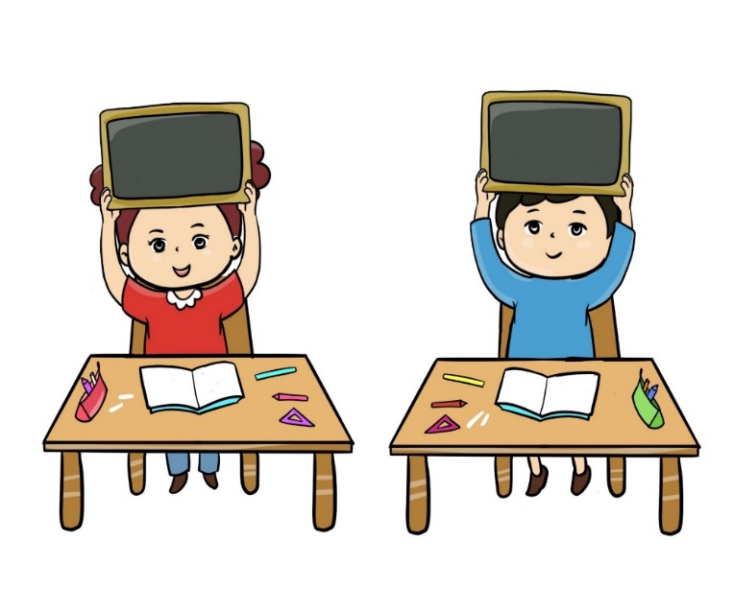
ارفعوا ألواحكم. سنناقش إجاباتكم.
اختــتام الحــصة
الإنتاج الكتابي
قراءة
افتتاح الحصة

Slide 15
تَفْتَحُ ٱلْمَدْرَسَةُ أَبْوابَها كُلَّ صَباحٍ. من يعيد؟
اختــتام الحــصة
الإنتاج الكتابي
قراءة
افتتاح الحصة
فيما
بَعْدَ
بَلى
كُلَّ
هذا
تَفْتَحُ ٱلْمَدْرَسَةُ أَبْوابَها كُلَّ صَباحٍ.

Slide 16
هذه جملة أخرى. اكتبوا على اللوحة الكلمة المناسبة لمعنى الجملة.
اختــتام الحــصة
الإنتاج الكتابي
قراءة
افتتاح الحصة
فيما
بَعْدَ
بَلى
كُلَّ
هذا
يَتَزاوَرُ ٱلْجيرانُ .............. بَيْنَهُمْ في ٱلْأَعْيادِ.

Slide 17
ارفعوا ألواحكم. سنناقش إجاباتكم.
اختــتام الحــصة
الإنتاج الكتابي
قراءة
افتتاح الحصة

Slide 18
من يقرأ الجملة؟
اختــتام الحــصة
الإنتاج الكتابي
قراءة
افتتاح الحصة
فيما
بَعْدَ
بَلى
كُلَّ
هذا
يَتَزاوَرُ ٱلْجيرانُ فيما بَيْنَهُمْ في ٱلْأَعْيادِ.

Slide 19
اقرؤا الجملة ثم اكتبوا الكلمة المناسبة لمعنى الجملة.
اختــتام الحــصة
الإنتاج الكتابي
قراءة
افتتاح الحصة
فيما
بَعْدَ
بَلى
كُلَّ
هذا
زارَنا جَدّي ............... صَلاةِ ٱلْمَغْرِبِ.

Slide 20
ارفعوا ألواحكم. سنناقش إجاباتكم.
اختــتام الحــصة
الإنتاج الكتابي
قراءة
افتتاح الحصة

Slide 21
من يقرأ الجواب؟
اختــتام الحــصة
الإنتاج الكتابي
قراءة
افتتاح الحصة
فيما
بَعْدَ
بَلى
كُلَّ
هذا
زارَنا جَدّي بَعْدَ صَلاةِ ٱلْمَغْرِبِ.

Slide 22
اقرؤا الجملة ثم اكتبوا الكلمة المناسبة لمعنى الجملة.
اختــتام الحــصة
الإنتاج الكتابي
قراءة
افتتاح الحصة
فيما
بَعْدَ
بَلى
كُلَّ
هذا
............ ٱلْكِتابُ ٱلْجَديدُ يَحْكي قِصَّةً مُمْتِعَةً.

Slide 23
ارفعوا ألواحكم. سنناقش إجاباتكم.
اختــتام الحــصة
الإنتاج الكتابي
قراءة
افتتاح الحصة

Slide 24
من يقرأ الجملة؟
اختــتام الحــصة
الإنتاج الكتابي
قراءة
افتتاح الحصة
فيما
بَعْدَ
بَلى
كُلَّ
هذا
هذا ٱلْكِتابُ ٱلْجَديدُ يَحْكي قِصَّةً مُمْتِعَةً.

Slide 25

قــــراءة
- 02 قراءة
اَلصَّديقُ ٱلْجَديدُ ج2:
قراءات فردية (10د)
استثمار الظواهر اللغوية: الجملة الاسمية (30د)

Slide 26
انتبهوا. نمر إلى حصة القراءة. سنتعرف كيف نبني جملة اسمية ونوظفها.
اختــتام الحــصة
الإنتاج الكتابي
قراءة
افتتاح الحصة
اَلْجُمْلَةُ ٱلِاسْمِيَّةُ

Slide 27
من يذكرنا بأقسام الكلمة؟
اختــتام الحــصة
الإنتاج الكتابي
قراءة
افتتاح الحصة
أَقْسامُ الْكَلِمَةِ

Slide 28
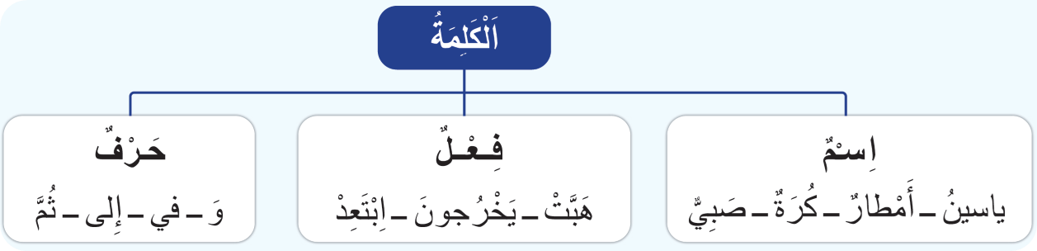
من يقرأ؟
اختــتام الحــصة
الإنتاج الكتابي
قراءة
افتتاح الحصة

Slide 29
الآن سنتعلم كيف نركب جملا اسمية. تابعوا معي جيدا.
اختــتام الحــصة
الإنتاج الكتابي
قراءة
افتتاح الحصة
اَلْجُمْلَةُ ٱلِاسْمِيَّةُ

Slide 30
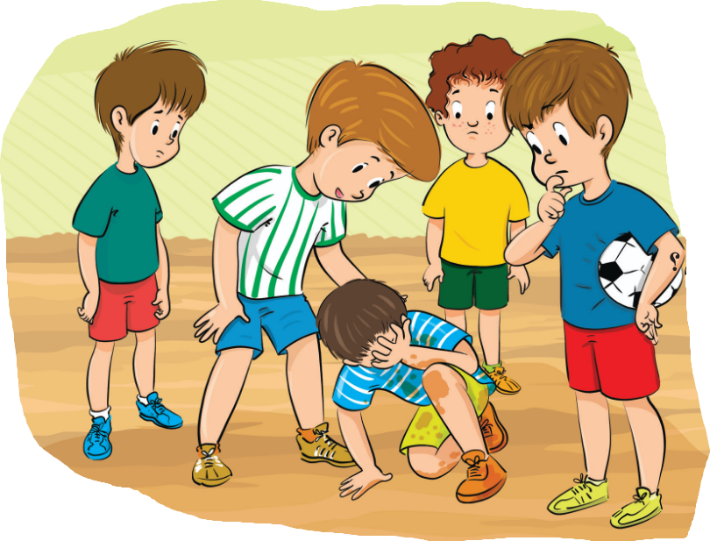
أريد أن أركب جملة اسمية للتعليق على هذا المشهد.
اختــتام الحــصة
الإنتاج الكتابي
قراءة
افتتاح الحصة
.............................................................

Slide 31
أولا، أبدأ باسم. ياسينُ.
اختــتام الحــصة
الإنتاج الكتابي
قراءة
افتتاح الحصة
ياسينُ ..........................

Slide 32
أخبر عن الاسم بعبارة تتطابق معه وتكمل معنى ما أريد أن أقوله.
اختــتام الحــصة
الإنتاج الكتابي
قراءة
افتتاح الحصة
ياسينُ ..............

Slide 33
أقول: ياسينُ مخطئٌ. لا أنسى وضع النقطة آخر الجملة.
اختــتام الحــصة
الإنتاج الكتابي
قراءة
افتتاح الحصة
ياسينُ مُخْطِئٌ.

Slide 34
حصلت على جملة اسمية. ياسين مخطئ. الجملة الاسمية تبتدئ بالاسم.
اختــتام الحــصة
الإنتاج الكتابي
قراءة
افتتاح الحصة
ياسينُ مُخْطِئٌ.

Slide 35
الآن لاحظوا كيف أميز الجملة الاسمية.
اختــتام الحــصة
الإنتاج الكتابي
قراءة
افتتاح الحصة
كَيْفَ أُمَيِّزُ ٱلْجُمْلَةَ ٱلاِسْمِيَّةَ؟

Slide 36
أريد أن أعرف هل الجملة "الْأَوْلادُ يَتَدافعون." جملة اسمية أو لا.
اختــتام الحــصة
الإنتاج الكتابي
قراءة
افتتاح الحصة
اَلْأَوْلادُ يَتَدافَعونَ.

Slide 37
أحدد نوع الكلمة التي تبتدئ بها. الأولاد.
اختــتام الحــصة
الإنتاج الكتابي
قراءة
افتتاح الحصة
اَلْأَوْلادُ يَتَدافَعونَ.

Slide 38
الأولاد اسم. إذاً، الجملة "الأولاد يتدافعون" جملة اسمية.
اختــتام الحــصة
الإنتاج الكتابي
قراءة
افتتاح الحصة
اَلْأَوْلادُ يَتَدافَعونَ.
اِسْمٌ
جُمْلَةٌ ٱسْمِيَّةٌ

Slide 39
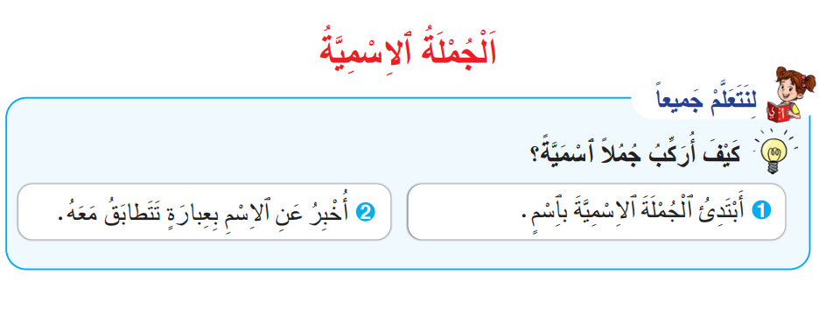
أُذَكِّرُ بالخطوات التي قمت بها لتركيب الجملة الاسمية.
اختــتام الحــصة
الإنتاج الكتابي
قراءة
افتتاح الحصة

Slide 40
الآن نقوم بتركيب جملة أخرى للتعليق على المشهد نفسه خطوة بخطوة. ما الخطوة الأولى؟
اختــتام الحــصة
الإنتاج الكتابي
قراءة
افتتاح الحصة
...............................

Slide 41
نعم. نبدأ باسم. الأصدقاء.
اختــتام الحــصة
الإنتاج الكتابي
قراءة
افتتاح الحصة
اَلْأَصْدِقاءُ ...................

Slide 42
نعم. نبدأ باسم. الأصدقاء. ثم ماذا نفعل بعد ذلك؟
اختــتام الحــصة
الإنتاج الكتابي
قراءة
افتتاح الحصة
اَلْأَصْدِقاءُ ...................

Slide 43




نعم. نخبر عن الاسم بعبارة تتطابق معه تكمل معنى ما نريد أن نقوله. نقول: الأصدقاء يلعبون.
اختــتام الحــصة
الإنتاج الكتابي
قراءة
افتتاح الحصة
اَلْأَصْدِقاءُ يَلْعَبُ.
اَلْأَصْدِقاءُ يَلْعَبونَ.
اَلْأَصْدِقاءُ تَلْعَبانِ.

Slide 44
خذوا ألواحكم. هل هذه جملة اسمية؟ اكتبوا الرقم المناسب.
اختــتام الحــصة
الإنتاج الكتابي
قراءة
افتتاح الحصة
نعم
ياسينُ نادِمٌ.
لا

Slide 45
ارفعوا. علل (ي) جوابك. صححوا
اختــتام الحــصة
الإنتاج الكتابي
قراءة
افتتاح الحصة
نعم
ياسينُ نادِمٌ.
لا

Slide 46
هل هذه جملة اسمية؟ اكتبوا الرقم المناسب.
اختــتام الحــصة
الإنتاج الكتابي
قراءة
افتتاح الحصة
نعم
اِلْتَفَتَ ياسينُ إِلى مُرادٍ.
لا

Slide 47
ارفعوا. علل (ي) جوابك. صححوا
اختــتام الحــصة
الإنتاج الكتابي
قراءة
افتتاح الحصة
نعم
اِلْتَفَتَ ياسينُ إِلى مُرادٍ.
لا

Slide 48

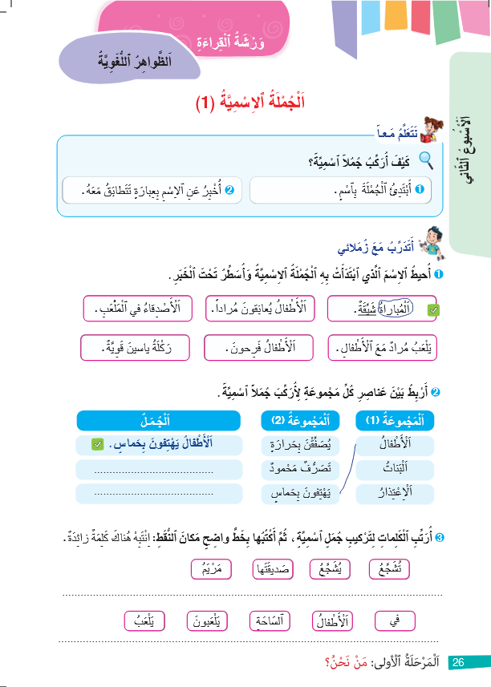
خذوا كراساتكم ص 26. من يقرأ التعليمة رقم 1؟ أنجزوا معكم دقيقتان.
اختــتام الحــصة
الإنتاج الكتابي
قراءة
افتتاح الحصة

Slide 49

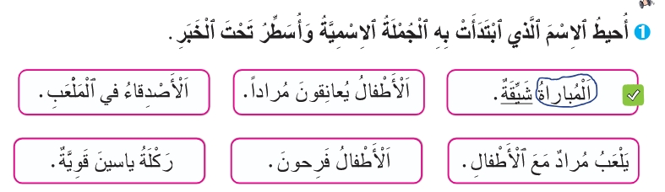
انتهى الوقت – في ثنائيات وضح لزميلك كيف وجدت الجواب - أمامكم دقيقة
اختــتام الحــصة
الإنتاج الكتابي
قراءة
افتتاح الحصة

Slide 50




انتهى الوقت – سأعين من يقرأ الجمل محددا الاسم الذي تبتدئ به الجملة والعبارة التي تخبر عنه. هل أنتم متفقون؟
اختــتام الحــصة
الإنتاج الكتابي
قراءة
افتتاح الحصة

Slide 51

من يقرأ التعليمة رقم 2؟ اكتبوا الجمل كما في المثال. معكم دقيقتان.
اختــتام الحــصة
الإنتاج الكتابي
قراءة
افتتاح الحصة

Slide 52
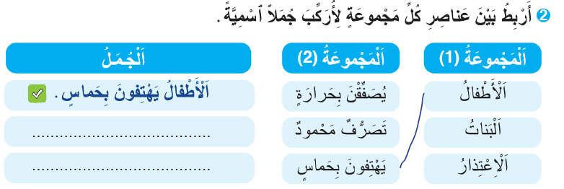
انتهى الوقت – في ثنائيات ناقشوا إجاباتكم - أمامكم دقيقة
اختــتام الحــصة
الإنتاج الكتابي
قراءة
افتتاح الحصة

Slide 53


انتهى الوقت – سأعين من يقرأ الجمل.
اختــتام الحــصة
الإنتاج الكتابي
قراءة
افتتاح الحصة
اَلْبَناتُ يُصَفِّقْنَ بِحَرارَةٍ.
اَلاِعْتِذارُ تَصَرُّفٌ مَحْمودٌ.

Slide 54
سنلعب لعبة تركيب كلمات انطلاقا من مقاطع. من يركب كلمة ويوضح لنا معناها؟ من يركب الكلمة في جملة؟
اختــتام الحــصة
الإنتاج الكتابي
قراءة
افتتاح الحصة
؟
هَـ
ـرَ
عَ

Slide 55
من يركب كلمة من المقاطع التالية؟ من يركب الكلمة في جملة؟
اختــتام الحــصة
الإنتاج الكتابي
قراءة
افتتاح الحصة
؟
أَصْـ
ـدِ
اَلْـ
قـا
ءُ

Slide 56
إنتاج كتابي
- 03 الإنتاج الكتابي
تَوْسيعُ فِكْرَةٍ (2)

Slide 57
في حصة الإنتاج الكتابي اليوم سنواصل التدرب على توسيع فكرة باستعمال أدوات الاستفهام. هل أنتم مستعدون؟
اختــتام الحــصة
الإنتاج الكتابي
قراءة
افتتاح الحصة
تَوْسيعُ فِكْرَةٍ

Slide 58
من يذكر بخطوات توسيع فكرة التي تعرفنا عليها في الحصة الماضية؟
اختــتام الحــصة
الإنتاج الكتابي
قراءة
افتتاح الحصة
تَوْسيعُ فِكْرَةٍ

Slide 59
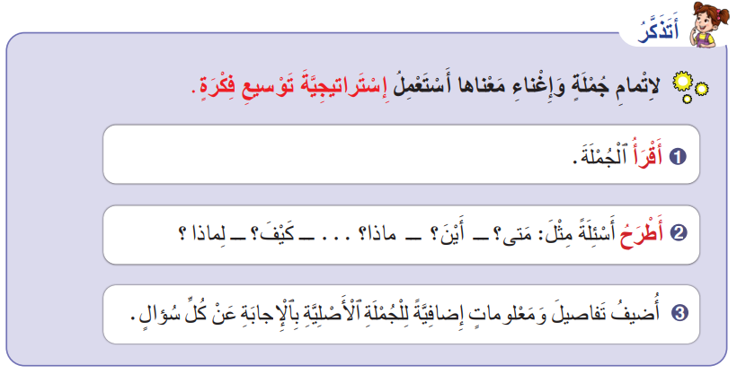
من يقرأ خطوات توسيع فكرة؟
اختــتام الحــصة
الإنتاج الكتابي
قراءة
افتتاح الحصة

Slide 60
لاحظوا كيف سأوسع الجملة "يسبح الأطفال". أضيف معلومتين حول المكان والزمان.
اختــتام الحــصة
الإنتاج الكتابي
قراءة
افتتاح الحصة
( أَيْنَ؟ وَ مَتى؟) يَسْبَحُ ٱلْأَطْفالُ.

Slide 61
جوابا عن السؤال أين؟ - يسبح الأطفال في البحر.
اختــتام الحــصة
الإنتاج الكتابي
قراءة
افتتاح الحصة
( أَيْنَ؟ وَ مَتى؟) يَسْبَحُ ٱلْأَطْفالُ.
يَسْبَحُ ٱلْأَطْفالُ في ٱلْبَحْرِ.

Slide 62
أجيب عن السؤال متى؟ - يسبح الأطفال في البحر خِلالَ فصل الصيفِ.
اختــتام الحــصة
الإنتاج الكتابي
قراءة
افتتاح الحصة
يَسْبَحُ ٱلْأَطْفالُ.
يَسْبَحُ ٱلْأَطْفالُ في ٱلْبَحْرِ خِلالَ فَصْلِ ٱلصَّيْفِ.

Slide 63

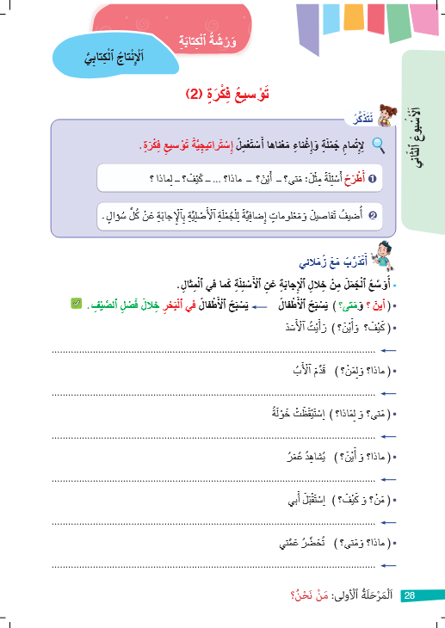
خذوا كراساتكم ص 28. وسعوا الجملتين الأولى والثالثة. معكم ثلاث دقائق
اختــتام الحــصة
الإنتاج الكتابي
قراءة
افتتاح الحصة

Slide 64
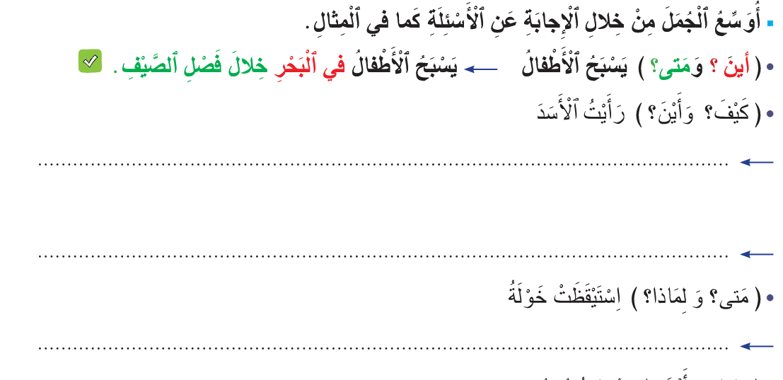


في ثنائيات، وضح لزميلك كيف توصلت على الجواب. أمامكم دقيقة.
اختــتام الحــصة
الإنتاج الكتابي
قراءة
افتتاح الحصة

Slide 65
من يقرأ الجملة؟ صححوا وأكملوا الجمل.
اختــتام الحــصة
الإنتاج الكتابي
قراءة
افتتاح الحصة
رَأَيْتُ ٱلْأَسَدَ غاضِباً في حَديقَةِ ٱلْحَيَواناتِ.
اِسْتَيْقَظَتْ خَوْلَةُ باكِراً، لِأَنَّها مُتَحِمِّسَةٌ لِلذَّهابِ إِلى ٱلْمَدْرَسَةِ.

Slide 66
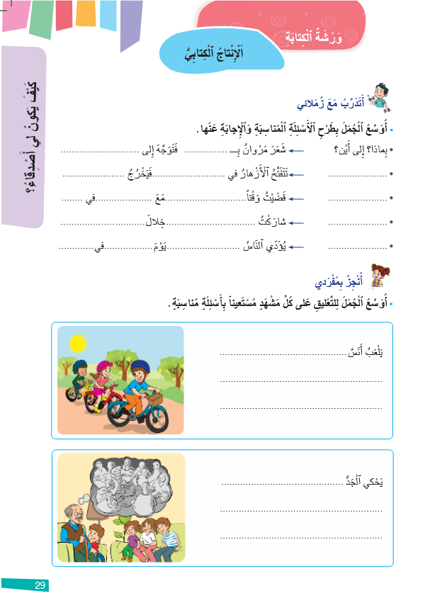
من يقرأ التعليمة ص 29؟ أنجزوا التمرين. أمامكم خمس دقائق.
اختــتام الحــصة
الإنتاج الكتابي
قراءة
افتتاح الحصة

Slide 67
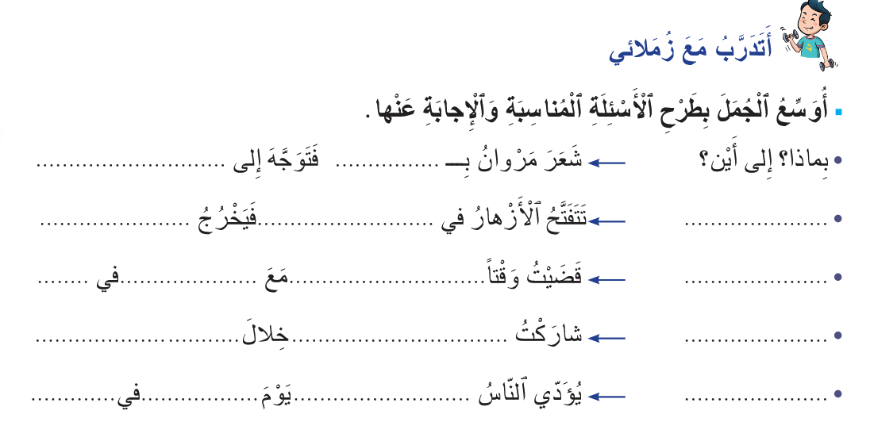
نصحح الجملتين 1 و2. من يتقاسم جملته؟ - ما رأيكم؟
اختــتام الحــصة
الإنتاج الكتابي
قراءة
افتتاح الحصة

Slide 68
من يقرأ الجملة الأولى والثانية؟ صححوا.
اختــتام الحــصة
الإنتاج الكتابي
قراءة
افتتاح الحصة
غُرْفَتِهِ لِيَنامَ.
ٱلتَّعَبِ
ٱلنّاسُ لِلْحَدائِقِ.
فَصْلِ ٱلرَّبيعِ
مَتى؟مَنْ؟

Slide 69
راجعوا إجاباتكم في المنزل. نواصل التصحيح في الحصة القادمة.
اختــتام الحــصة
الإنتاج الكتابي
قراءة
افتتاح الحصة
غُرْفَتِهِ لِيَنامَ.
ٱلتَّعَبِ
ٱلنّاسُ لِلْحَدائِقِ.
فَصْلِ ٱلرَّبيعِ
مَتى؟مَنْ؟

Slide 70
اختتام الحصة
اختتام الحصة
ماذا تعلمت اليوم؟
الواجب المنزلي

Slide 71
ماذا تَعَلَّمْتم في هَذِهِ ٱلْحِصَّةِ؟
اختــتام الحــصة
الإنتاج الكتابي
قراءة
افتتاح الحصة
اَلْجُمْلَةُ ....................... تَبْتَدِئُ .................................................
لِتَرْكيبِ جُمْلَةٍ ٱسْمِيَّةٍ ................................................................
في حِصَّةِ ٱلتَّعْبيرِ ٱلْكِتابِيِّ، تَدَرَّبْنا عَلى تَوْسيعِ جُمْلَةٍ بِٱسْتِعْمالِ .............................................................................................

Slide 72

أكملوا نشاط الإنتاج الكتابي في منازلكم. ص 29.
اختــتام الحــصة
الإنتاج الكتابي
قراءة
افتتاح الحصة

Slide 73


إلى اللقاء في الحصة المقبلة
اختــتام الحــصة
التعبير الكتابي
قراءة
افتتاح الحصة

